Slide 1
SPEAKING 1º Básico Clase Nº 2, 3 y 4 PROFESORA: Bárbara Peña

Slide 2
COLORS

Slide 3
Objetivo
Reconocer los colores en inglés y español.

Slide 5
What color is it?
YELLOW
RED

Slide 6
GREEN
BLUE
PINK

Slide 7
BLACK
ORANGE
BROWN

Slide 8
WHITE

Slide 9
What is your favorite color?

Slide 10
SPEAKING 1º Básico Clase Nº3 PROFESORA: Bárbara Peña

Slide 11
BODY PARTS

Slide 12
Objetivo
Reconocer las partes del cuerpo en distintas imagenes.

Slide 14
ACTIVITY
IN YOUR NOTEBOOK , DRAW THE BODY PARTS, AND THEN EXPLAIN THE BODY PARTS.

Slide 15
ACTICITY 2
https://wordwall.net/es/resource/15910780/body-parts

Slide 16
SPEAKING 1º Básico Clase Nº4 PROFESORA: Bárbara Peña

Slide 17
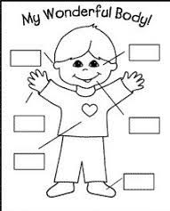
WHAT BODY PARTS , YOU IDENTIFY?

Slide 18
Winter clothing

Slide 19
Objetivo
Aprender vocabulario sobre la ropa de invierno y verano en Inglés.

Slide 20
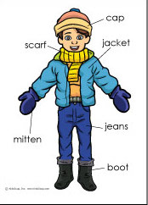
WINTER CLOTHING

Slide 21
CAP
BOOT
JEANS

Slide 22
SCARF
JACKET
MITTEN

Slide 23
SUMMER CLOTHING

Slide 24
SHORTS
DRESS
GLASSES

Slide 25
FLIP-FLOPS
T-SHIRT
SKIRT

